Slide 1
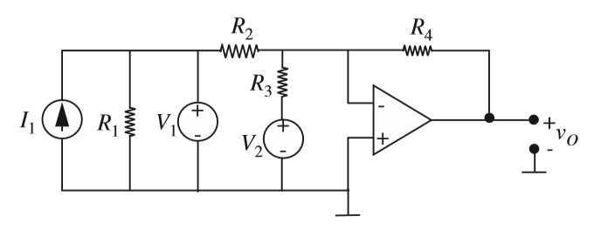
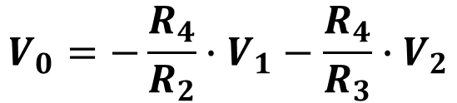
练习15.2
如图所示电路，用$I_{1},$ $V_{1}和V_{2}$表示$v_{0}$。设运算放大器有理想特性
[解]
$$V_{0}=−\frac{R_{4}}{R_{2}}∙V_{1}−\frac{R_{4}}{R_{3}}∙V_{2}$$

Slide 2
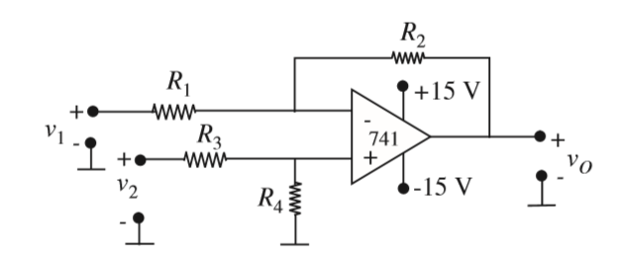
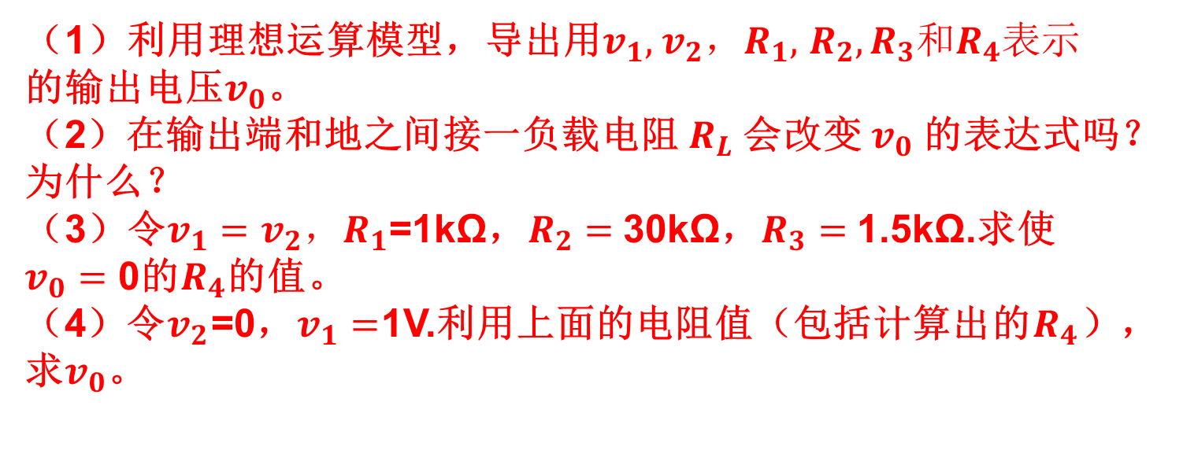
练习15.4
如图所示电路为差动放大器。
（1）利用理想运算模型，导出用$v_{1},$ $v_{2}，R_{1},$ $R_{2},R_{3}和R_{4}表示$的输出电压$v_{0}$。
（2）在输出端和地之间接一负载电阻$R_{L}$会改变$v_{0}$的表达式吗？为什么？
（3）令$v_{1}=v_{2}，R_{1}$=1kΩ，$R_{2}=$ 30kΩ，$R_{3}=$ 1.5kΩ.求使$v_{0}=$ 0的$R_{4}$的值。
（4）令$v_{2}$=0，$v_{1}=$1V.利用上面的电阻值（包括计算出的$R_{4}$），求$v_{0}$。

Slide 3
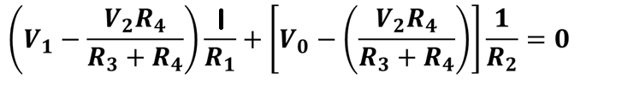
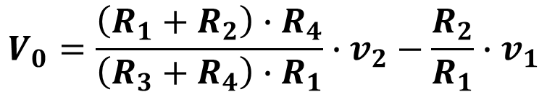

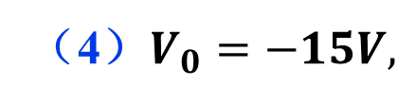
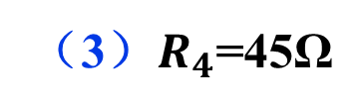
[解]
（1）假设$v^{+}≅v^{−}=V_{2}∙\left(\frac{R_{4}}{R_{3+R_{4}}}\right),在v^{−}$处的KCL方程为
$$V_{0}=\frac{\left(R_{1}+R_{2}\right)∙R_{4}}{\left(R_{3}+R_{4}\right)∙R_{1}}∙v_{2}−\frac{R_{2}}{R_{1}}∙v_{1}$$
（2）不会，由上题公式可知，$V_{0}$不受$R_{L}的$影响
（3）$R_{4}$=45Ω
（4）$V_{0}=−15V,$

Slide 4
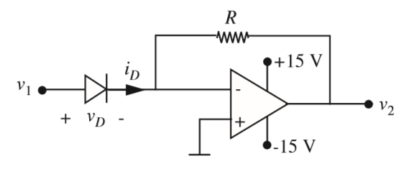



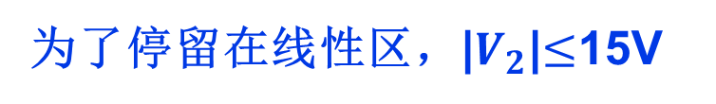
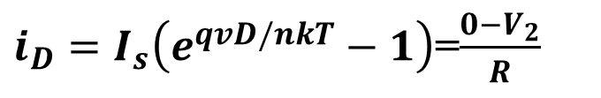


练习15.7
如图所示，二极管的特性为$i_{D}=I_{s}\left(e^{qvD/nkT}−1\right)$,其中$I_{s}={10}^{−12}A,k$T/q=25mA。当|$v_{1}|<575mV时$，如何选取电阻R的值使运放工作在线性区？作合理近似
[解]
已知，$v^{+}≅v^{−}=$0
$i_{D}=I_{s}\left(e^{qvD/nkT}−1\right)$=$\frac{0−V_{2}}{R}$
为了停留在线性区，|$V_{2}$|$≤$15V
$R∙I_{s}\left(e^{qvD/nkT}−1\right)≤1$5
$$V_{1}<0.575V$$
$$R<1539Ω$$

Slide 5
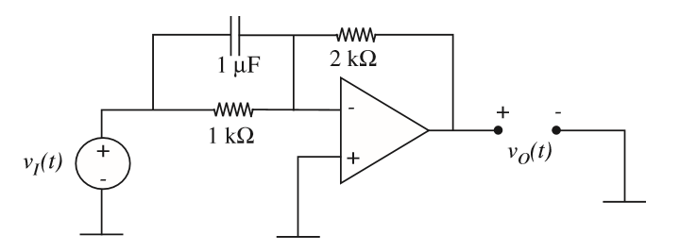

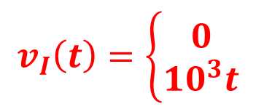
练习15.23
如图所示的运算放大器电路由斜坡函数$v_{I}\left(t\right)$驱动
$$v_{I}\left(t\right)=\left\{\begin{aligned}0 \\ {10}^{3}t\end{aligned}\right.$$
t<0
t>0
可以设运算放大器有无穷大开环增益，零输入电阻和无穷大输入电阻。电容电压在t<0时为零。问t=$0^{+}和$t=2ms时$v_{0}\left(t\right)的$值是多少？

Slide 6
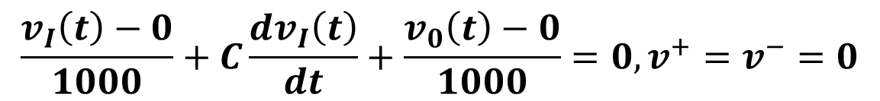
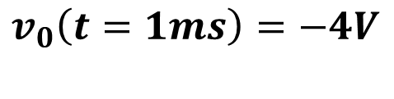




[解]
$在v^{−}$处的KCL方程为
$$\frac{v_{I}\left(t\right)−0}{1000}+C\frac{dv_{I}\left(t\right)}{dt}+\frac{v_{0}\left(t\right)−0}{1000}=0,v^{+}=v^{−}=0$$
因此，$v_{I}\left(t\right)=1000t,\frac{dv_{I}\left(t\right)}{dt}=1000$
$$v_{0}\left(t\right)=−2000∙t−2$$
$$v_{0}\left(t=0^{+}\right)=−2V$$
$$v_{0}\left(t=1ms\right)=−4V$$

Slide 7
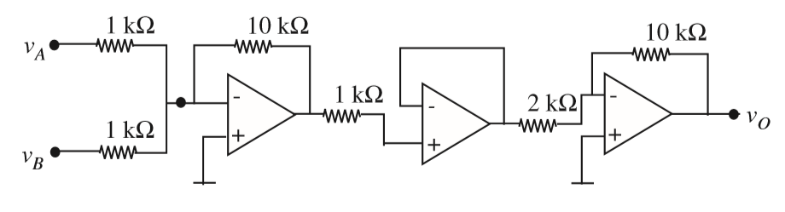
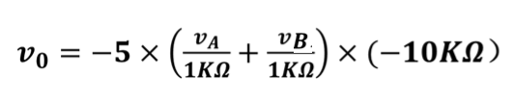


问题15.3
已知$v_{A}=0.1V,v_{B}=0.2V。$求$v_{0}$。设所有运放均是理想的，且工作在线性区。
[解]
$$v_{0}=50×\left(v_{A}+v_{B}\right)=15V$$

Slide 8
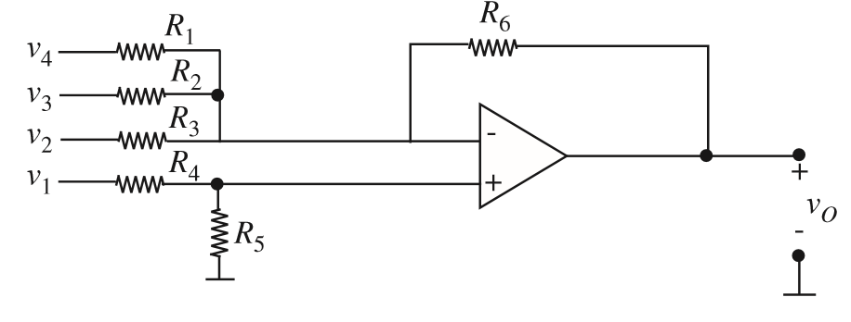
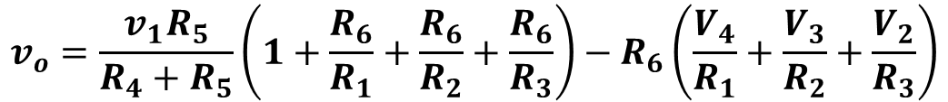



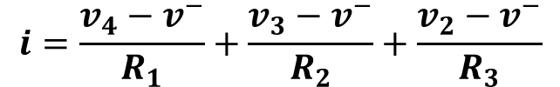
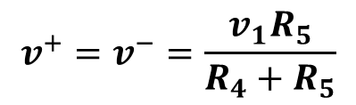
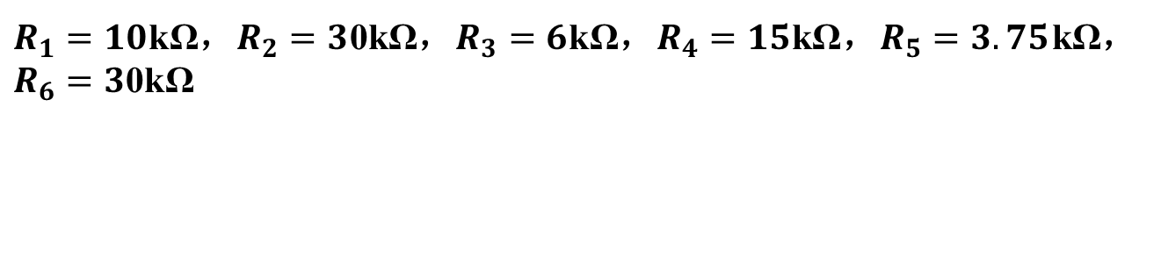
问题15.8
选择$R_{1}\sim R_{6}$的值，使$v_{0}=2v_{1}−5v_{2}−v_{3}−3v_{4}$,设运算放大器有理想特征。
[解]
$$v^{+}=v^{−}=\frac{v_{1}R_{5}}{R_{4}+R_{5}}$$
$$i=\frac{v_{4}−v^{−}}{R_{1}}+\frac{v_{3}−v^{−}}{R_{2}}+\frac{v_{2}−v^{−}}{R_{3}}$$
$$v_{0}=v^{−}−iR_{6}$$
将$v^{−}$和$i代入v_{0}$
$$v_{o}=\frac{v_{1}R_{5}}{R_{4}+R_{5}}\left(1+\frac{R_{6}}{R_{1}}+\frac{R_{6}}{R_{2}}+\frac{R_{6}}{R_{3}}\right)−R_{6}\left(\frac{V_{4}}{R_{1}}+\frac{V_{3}}{R_{2}}+\frac{V_{2}}{R_{3}}\right)$$
一组可能的值
$R_{1}=10$kΩ，$R_{2}=3$0kΩ，$R_{3}=6$kΩ，$R_{4}=15$kΩ，$R_{5}=3.75$kΩ，$R_{6}=3$0kΩ

